Slide 1
Interdipendenze internazionali, Istituzioni, Governance
Le regole, i criteri, le competenze

Slide 2
L’interdipendenza nella PE internazionale
Finora abbiamo visto la PE come strumento per modellare l’andamento dei sistemi economici e risolvere eventuali problemi di crescita, instabilità o distributivi, indicando anche i limiti dell’azione pubblica, ma non abbiamo visto quali siano gli effetti di tali decisioni su altri paesi
L’interdipendenza tra istituzioni internazionali è sempre crescente nel mondo globale, così le politiche dei singoli paesi possono essere limitate da trattati o accordi internazionali
Inoltre abbiamo già visto nel corso delle lezioni precedenti che competenze importanti sono trasferite alle regioni, alle istituzione dell’UE o ad autorità nazionali e territoriali
Il territorio diventa un concetto sempre più ampio fino a comprendere il mondo itero (globalizzazione), poiché gli effetti delle decisioni di singoli paesi causano problemi all’intero pianeta (gas serra) o interagiscono con lo scambio di risorse naturali, merci, servizi, lavoro, con la mobilità delle persone, la circolazione di capitali ecc.

Slide 3
Temi principali di analisi della PEI
Le Istituzioni (i.e. gli Attori globali ed europei) della politica economica internazionale a cui sono state demandate importanti funzioni di coordinamento delle PE e di adottare regole comuni di comportamento
I temi della Governance europea e globale
Il problema del Coordinamento internazionale della politica economica: caratteristiche, vantaggi e ostacoli

Slide 4

La Global governance e le Istituzioni
Chi definisce gli indirizzi e le azioni di PEI, vale a dire la gestione del governo globale dell’economia dal punto di vista monetario, finanziario e commerciale (la c.d. Global governance)?
Le Istituzioni internazionali: insieme di regole e strutture organizzative, formali e informali, in grado di agevolare il coordinamento delle decisioni fra Stati in materia di PE
Vanno distinte in:
  Organizzazioni formali (es. ONU e le sue Agenzie Specializzate che sono organizzazioni intergovernative autonome; le cosiddette «Istituzioni di Bretton Woods» (1944): IFIs (FMI e BM) + OMC (1995- oggi 164 membri; nata come GATT nel 1947-23 membri )
UNESCO (Organizzazione delle NU per l’educazione, la scienza e la cultura)
OMS (Organizzazione mondiale della sanità)
FAO (Organizzazione per l’alimentazione e l’agricoltura)
OMT (Organizzazione mondiale per il turismo)
OIL (Organizzazione internazionale del lavoro)…

Slide 5

ISTITUZIONI: gli Attori internazionali
Organizzazioni formali: un’agenzia originariamente «europea» è l’OCSE (Organizzazione per la Cooperazione Economica e lo Sviluppo) con sede a Parigi e che ha sostituito nel 1961 l’OECE (Organizzazione Europea per la Cooperazione Economica) istituita dagli Stati Uniti e Canada per amministrare gli aiuti del Piano Marshall nel 1960
organizzazioni “informali”:
  G8 (1975) (G7 senza Russia per le riunioni dei Ministri delle Finanze) e G20 (1999)
  FSB (Financial Stability Board) con sede a Basilea (CH) costituito nel 2009 dalla BIS (Bank of International Settlements) o Banca dei Regolamenti Internazionali

Slide 6
Le istituzioni internazionali e la governance mondiale
In ogni Paese vi è un’interazione reciproca tra poteri locali, nazionali e internazionali
Dal 1990 lo sviluppo maggiore lo hanno avuto gli accordi regionali (vedi anche grafico seguente) nell’ambito dell’OMC che riguardano molti ambiti della PE:
  Il libero scambio
  Libertà e protezione degli investimenti
  Libertà di circolazione delle persone (Schengen) e riconoscimento delle qualifiche professionali
  Politica monetaria (UEM)
  Sviluppo economico (banche regionali in Africa e America Latina)
  Mercati regionali dei capitali
UE

Slide 7
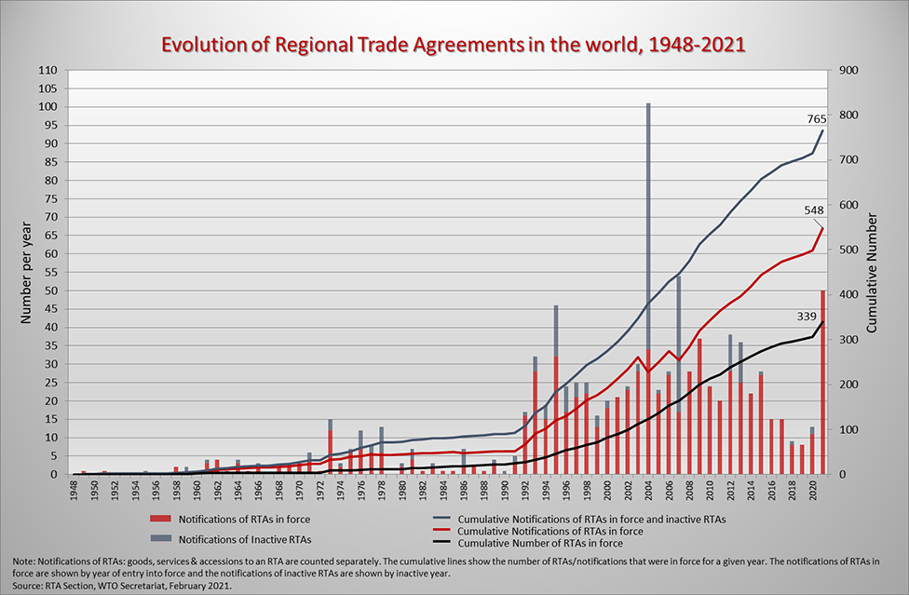
Gli accordi commerciali regionali (OMC)

Slide 8
Cooperazione e strategie di governance

Slide 9
L’ambito positivo della PEI: un riepilogo
Studio dei meccanismi di “cooperazione” dei sistemi economici in “interazione reciproca”
2 canali di interazione:
Primo canale di interazione richiede una maggiore consapevolezza delle interdipendenze della PE interna, nonché l’estensione degli strumenti per il perseguimento di obiettivi esterni (PE in economia aperta)
Secondo canale richiede la ricerca delle più appropriate “istituzioni” (regole, formali, informali e/o strutture organizzative) in grado di facilitare il coordinamento della PE per il raggiungimento di “obiettivi superiori” (Good Practice Guidelines - GPGs)

Slide 10
Le misure delle interdipendenze internazionali
Le misure non sono univoche ed evolvono nel tempo: se un tempo si guardava principalmente ai flussi commerciali, a quelli migratori o ai capitali, oggi uno dei temi più discussi è quello ambientale, in particolare la limitazione dei gas serra
L’apertura commerciale rimane uno dei temi principali che qualificano le interdipendenze. Tuttavia, a livello internazionale gli indicatori di apertura economica sono numerosi e comprendono sia i flussi di merci che finanziari

Slide 11
Tipi di indicatori (fonte: Gräbner, Claudius; Heimberger, Philipp; Kapeller, Jakob; Springholz, Florian (2018) : Measuring Economic Openness: A review of existing measures and empirical practices, ICAE Working Paper Series, No. 84, Johannes Kepler University Linz, Institute for Comprehensive Analysis of the Economy (ICAE), Linz p. 4)

Slide 13
Un’apertura commerciale più spinta nei Paesi dell’Est europeo (Export) fonte: https://single-marketscoreboard.ec.europa.eu/integration_market_openness/trade-goods-and-services_en

Slide 14
La gestione delle interdipendenze: il coordinamento
Può avvenire con l’ausilio degli organismi internazionali (WTO, OECD, FMI…)
Il coordinamento è poi motivato da due principali esigenze:
  Favorire e organizzare la produzione dei beni pubblici mondiali (tutela del clima, stabilità finanziaria internazionale…)
  Tener conto delle interdipendenze fra paesi nell’elaborazione delle PE nazionali che influiscono in modo significativo su altri paesi (esternalità internazionali)
Quest’ultimo aspetto causa interazioni strategiche tra paesi che implica un risultato subottimale se non si provvede a coordinare. Vediamolo con lo strumento della Teoria dei giochi

Slide 15
Come attuare il coordinamento e limitare il free-riding?
L’ipotesi di base è che una decisione presa da un Paese in autonomia induce un’esternalità agli altri paesi, non sarà cioè ottimale.
Si può rappresentare questa situazione con il dilemma del prigioniero:
Le scelte che i due prigionieri possono compiere sono:
  1) accusarsi reciprocamente (puniti con 5 anni di reclusione a testa)
  2) ognuno si dichiara innocente e incolpa l’altro (quello su cui ricade la colpa è condannato a 10 anni, l’altro è liberato);
  3) entrambi negano (il giudice non è in grado di decidere, la condanna per entrambi è di 1 anno)
 | Prigioniero 2 | Prigioniero 1
 | Tradimento | Cooperazione
Tradimento | (−5, −5) | (0, −10)
Cooperazione | (−10, 0) | (−1, −1)
Due strategie
payoff
Equilibrio cooperativo
Outcome: Equilibrio non cooperativo o Equilibrio di Nash

Slide 16
La teoria dei giochi applicata alle politiche commerciali
I giochi strategici possono essere un modo molto efficace per descrivere le tipiche strategie che vengono messe in pratica dai paesi per una varietà di interventi. Vediamo il caso della guerra commerciale (Krugman e Obstfeld (1995):
UE
Equilibrio di cooperazione (giochi ripetuti)
Libero scambio
Protezionismo
10
20
Libero scambio
USA
10
-10
-10
-5
Equilibrio di Nash
Protezionismo
20
-5

Slide 17
Le politiche non cooperative (o «beggar-thy-neighbour policies»)
Le politiche cooperative permetterebbero risultati migliori per i paesi che fanno parte di un’organizzazione, tuttavia la storia ci riporta molti esempi di tipo non cooperativo:
  Le svalutazioni competitive delle monete nazionali in Europa dopo la crisi del 1929 hanno causato il peggioramento delle condizioni economiche e politiche che hanno portato alla seconda guerra mondiale
  Le politiche restrittive degli anni ‘80 del ‘900 degli USA hanno attirato i capitali in quel paese, ma causato enormi tassi inflazionistici altrove
  La bolla finanziaria della fine degli anni ‘90 nelle «Tigri Asiatiche» ha causato gravi ripercussioni in tutta l’area ed effetti anche al resto del mondo
  Lo stesso vale per la bolla speculativa sui mutui subprime del 2007…

Slide 18
… ma anche la cooperazione porta a fallimenti
Ne sono un esempio gli accordi del Patto di Stabilità europeo a causa delle informazioni imperfette che i membri hanno sulla condizione interna dei paesi membri (nel 2003 sono stati Francia e Germania a barare, poi la Grecia…)
Il coordinamento non è opportuno se non si conoscono esattamente i meccanismi economici dei partner
Il coordinamento potrebbe rappresentare una forma di collusione economica e «intralciare» la concorrenza tra i paesi, conducendo a risultati peggiori nella crescita delle aree
Il coordinamento di una sola parte degli attori può portare a risultati peggiori (es. coordinamento delle politiche di bilancio, ma non con la BCE nella UEM, per cui la stessa è sempre invitata all’Eurogruppo, così denominato il vertice dei Ministri delle Finanze)

Slide 19
Struttura dell’economia mondiale e coordinamento
Gli studi empirici rilevano che risultati positivi (anche se lievemente, 0.5% del PIL) si hanno per paesi integrati sia sul mercato dei beni e servizi che su quello dei capitali, soprattutto oggi che quest’ultimo mercato è fortemente integrato e quindi la scelta del coordinamento sembra quella migliore
Gli accordi tra i Paesi europei per la determinazione di un tasso di cambio fisso intorno ad una banda non hanno avuto molto successo negli anni ‘70 e ‘80 del secolo scorso fino all’uscita nel 1992 di Italia e UK dallo SME, così come quello della bolla speculativa asiatica che ha impedito nel 2009 al Giappone di utilizzare al meglio la politica monetaria
Quando il coordinamento è fra istituzioni più tecniche, come le banche centrali, si osserva un maggior grado di successo fra le autorità monetarie europee e americane, anche se tutte le crisi più importanti sono state originate negli USA (1987: crisi Nasdaq della Borsa di NY, 2001 attacco alle Torri Gemelle e crollo della Borsa NY, 2007 crisi del mercato interbancario americano e fallimento di Lehman Brothers
Problema: le riunioni dei capi di stato e di governo nelle agenzie informali di coordinamento (G7, G20…) non sono operative, manca di potere decisionale. Il coordinamento avviene spesso per interventi in paesi terzi e non tra i paesi membri! Uno fra tutti l’accordo di Parigi del 2015 per il controllo dei gas serra….

Slide 20
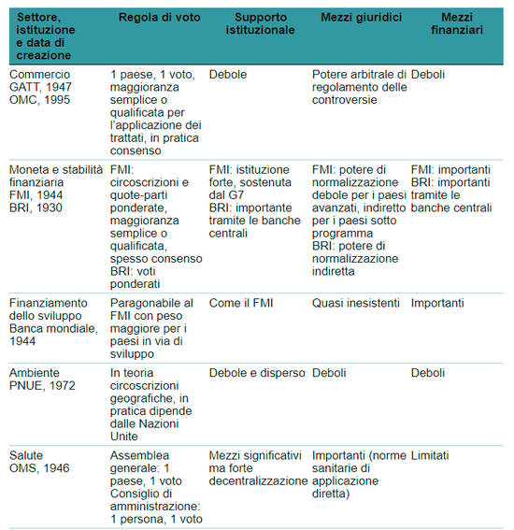
Esempi concreti di ambiti, regole e strumenti nelle organizzazioni internazionali

Slide 21
Accordi, Trattati, Alleanze (Le ISTITUZIONI)
La consapevolezza che nessuno Stato è attualmente in grado di garantire singolarmente dei risultati globali quali:
  il mantenimento di un quadro politico ed economico mondiale orientato allo sviluppo;
  la stabilità delle transazioni monetarie e finanziarie (crisi del Washington Consensus);
  la regolazione degli investimenti diretti esteri;
  la gestione delle migrazioni;
  la protezione dell’ambiente e delle risorse naturali, ecc (UNFCCC)
  Le negoziazioni intergovernative dell’OMC (Doha Round dal 2002)
è la ragione che spinge gli Stati a stipulare accordi, alleanze, e a creare Istituzioni sovranazionali per la realizzazione di questi obiettivi multipli

Slide 22
Intervento dello/degli Stati nell’economia di mercato
Lo Stato subentra nelle economie nazionali affinché le imperfezioni del mercato siano corrette. Questo avviene principalmente tramite tre strumenti:
Produzione pubblica diretta dei beni e dei servizi
  Come il sistema sanitario nazionale britannico o italiano, dove lo Stato si fa carico sia di erogare direttamente e gratuitamente – o quasi – una vasta gamma di servizi, sia di gestire il loro finanziamento e coordinamento.
Sussidi, positivi o negativi (tassazione)
  Tramite mezzi coercitivi come la tassazione, lo Stato impone ai propri cittadini il finanziamento di certi beni pubblici, come per l’appunto i sistemi sanitari, i quali rischierebbero la sotto-fornitura se lasciati a meccanismi finanziari volontari. Incentivi e sussidi fiscali garantiscono invece la produzione, privata, di certi beni pubblici come ad esempio quei medicinali dal basso ritorno economico ignorati dal mercato farmaceutico – si pensi agli incentivi fiscali adottati negli USA per stimolare la R&S di “medicinali orfani”.
Regolamentazione delle attività economiche
  Nell’economia liberale, lo Stato garantisce la salvaguardia della concorrenza dei vari attori privati all’interno del mercato - si pensi alle leggi antitrust per la prevenzione di situazioni monopolistiche - e del livello di informazione tra venditore ed acquirente – si pensi alle politiche di etichettatura dei prodotti OGM che riescono ad assicurare ai consumatori una libera e consapevole scelta d’acquisto.

Slide 23
Il tema del Federalismo e l’UE
I molteplici livelli di decisione della PE

Slide 24
IL Federalismo: il decentramento della PE interno ai Paesi
I governi operano a molteplici livelli (livello centrale e regionale/federale interno e intergovernativo a livello internazionale, come all’interno dell’UE)
Problema: confronti non su contenuti ma su questioni di competenza e occorre quindi in questo caso stabilire dei criteri per l’assegnazione del livello decentrato delle competenze
Se consideriamo ad es. il federalismo fiscale: qui il criterio o principio fondamentale è l’equivalenza fiscale
Con le parole di A. Smith (1776): se le spese locali (provinciali, regionali) portano vantaggio solo a quell’area, allora esse devono essere sostenute da entrate locali. È ingiusto che tutta la società debba contribuire al beneficio limitato ad una parte soltanto.
Questo significa ritornare al tema delle esternalità già esaminate in ambito internazionale: una buona distribuzione delle competenze deve eliminare tali esternalità per migliorare invece l’efficienza negli interventi di PE
Nella pratica questo principio non è sempre rispettato (costruita la piscina comunale vi accedono gli abitanti dei comuni vicini; costruita l’autostrada vi accedono i turisti stranieri…), ma il principio dell’equivalenza fiscale è un principio importante.

Slide 25
Decentramento o accentramento della PE?
Meglio il decentramento in assenza di esternalità e di economie di scala (Oates, 1972): i contribuenti locali vedono soddisfatte le proprie preferenze
Si prenda ad esempio il sistema dell’istruzione: la scuola d’infanzia e primaria è gestita dai Comuni, quella secondaria dalle province/regioni e quella universitaria da Stato e regioni (economie di scala) o la difesa (sempre più oggetto di cooperazione internazionale)
In definitiva c’è un trade-off tra eterogeneità spaziale delle preferenze (decentramento) e lo sfruttamento delle economie di scala e la risoluzione dei problemi derivanti dalle esternalità (centralizzazione)
Problema: «race to the bottom» nella cooperazione fiscale in ambito UE

Slide 26
Regola generale
Il federalismo potrebbe essere semplicemente un correttivo alle politiche centralizzate e volto a risolvere problemi distributivi, mentre allo Stato rimane il potere di influenzare le funzioni economiche di base
Inoltre la concorrenza tra enti territoriali o internazionali limita fortemente sia le tendenze confiscatorie che l’accendersi di spinte dittatoriali e quindi questo è un ulteriore criterio a favore del decentramento
Questo aspetto è sostenuto in Europa soprattutto da coloro che temono che i governi aumentino troppo la tassazione sui capitali, che nell’UE circolano liberamente, se vi è un forte accentramento/coordinamento della politica fiscale.

Slide 27
L’Unione Europea
Il primo nucleo di Paesi Europei è il Consiglio d’Europa costituitosi nel 1949 (oggi 47 paesi)
L’UE si forma nel 1957 (Comunità Economica Europea o CEE) con il Trattato di Roma tra i primi 6 Paesi fondatori BeNeLux, F,D,I dalle ceneri della CECA costituita nel 1950 per riunire gli interessi di questi 6 Paesi nell’industria pesante e raggiunge 28 membri nel 2013 (27 dopo la Brexit il 31 gennaio 2020)
Fase iniziale solo unione doganale
Mercato Unico (1957-)
Moneta unica (2002: tra 19 Paesi Membri)
Nel Trattato di Nizza 2001: l’UE tenta di darsi una Costituzione, bocciata dai referendum di Francia e Olanda;
Trattato di Lisbona 2005: si affermano le aree di competenza dell’UE (ratificato da tutti i Paesi nel 2009)
2016: Carta dei diritti fondamentali dell’Unione europea

Slide 28
I principi fondamentali dei trattati (Trattato di Lisbona, 2007)
Principio di attribuzione: l’UE agisce nei limiti delle competenze che gli Stati membri le hanno attribuito nel Trattato
Per l’Unione Europea sancita a Maastricht il principio base è il decentramento al livello più basso, ad eccezione dei casi in cui la centralizzazione non sia giustificata da economie di scala o da esternalità (Principio di sussidiarietà) - ad esempio, la previdenza sociale, le pensioni, la sanità o l’istruzione sono tutti settori finanziati dai bilanci nazionali, regionali o locali.
  Tuttavia questo principio generale è stato spesso accantonato in favore di accordi tra aree come nel caso del PSC o per temi di PE come il Metodo Aperto di Coordinamento (Consiglio Europeo, Lisbona 2000) o governance basata sulla cooperazione intergovernativa volontaria e dal 2012, 25 Paesi Membri hanno sottoscritto il «Trattato sulla stabilità, coordinamento e governance dell’UEM» noto come Fiscal Compact
  Nello stesso anno si avvia anche l’Iniziativa dei Cittadini Europei per la proposta di disegni di legge alla CE da parte dei cittadini (1milione)
Principio di proporzionalità: contenuto e forma dell’azione dell’UE non eccedono il livello necessario esclusivamente a raggiungere gli obiettivi. Si tratta di un principio opposto a quello della centralizzazione alla base della costituzione della CECA.

Slide 29
Le questioni del federalismo e l’integrazione europea
Osservazioni:
  L’UE è una costituzione politica, ma l’efficienza economica ha un peso preponderante rispetto a quella politica, soprattutto nel caso della distribuzione delle competenze (oltre al percorso storico dell’UE)
  Con l’ampliarsi dell’UE la diversità delle preferenze in alcuni ambiti (ad es. l’inflazione) è aumentata. La capacità di differenziare gli interventi di PE a seconda delle esigenze locali è stata sempre molto scarsa, sia che si sia deciso il decentramento delle competenze (es. ambito sociale: lavoro, migrazioni, povertà), sia per le cooperazioni rafforzate (vedi Trattato di Nizza art. 27 A; art. 40 a c2, vedi slide successiva) per i settori di competenza individuati nel Trattato
Esempi: https://eur-lex.europa.eu/legal-content/IT/TXT/?uri=LEGISSUM:enhanced_cooperation

Slide 30
Trattato di Nizza (26.02.2001) - estratto
Articolo 27 A
1. Le cooperazioni rafforzate in uno dei settori di cui al presente titolo sono dirette a salvaguardare i valori e a servire gli interessi dell'Unione nel suo insieme, affermando la sua identità come forza coerente sulla scena internazionale. Esse rispettano:
- i principi, gli obiettivi, gli orientamenti generali e la coerenza della politica estera e di sicurezza comune nonché le decisioni adottate nel quadro di tale politica;
- le competenze della Comunità europea;
- la coerenza tra l'insieme delle politiche dell'Unione e l'azione esterna della stessa.
2. Gli articoli da 11 a 27 e gli articoli da 27 B a 28 si applicano alle cooperazioni rafforzate previste dal presente articolo, salvo disposizioni contrarie contenute nell'articolo 27 C e negli articoli da 43 a 45.
Articolo 40 A
1. Gli Stati membri che intendono instaurare tra loro una cooperazione rafforzata a norma dell'articolo 40 trasmettono una richiesta alla Commissione, che può presentare al Consiglio una proposta al riguardo. Qualora la Commissione non presenti una proposta, essa informa gli Stati membri interessati delle ragioni di tale decisione. Questi ultimi possono in tal caso sottoporre al Consiglio un'iniziativa volta a ottenere l'autorizzazione per la cooperazione rafforzata in questione.
2. L'autorizzazione di cui al paragrafo 1 è concessa, nel rispetto degli articoli da 43 a 45, dal Consiglio, che delibera a maggioranza qualificata su proposta della Commissione o su iniziativa di almeno otto Stati membri e previa consultazione del Parlamento europeo. Ai voti dei membri del Consiglio è attribuita la ponderazione di cui all'articolo 205, paragrafo 2 del trattato che istituisce la Comunità europea.
Un membro del Consiglio può chiedere che la questione sia sottoposta al Consiglio europeo. Una volta la questione sollevata in tale sede, il Consiglio può deliberare ai sensi del primo comma del presente paragrafo.

Slide 31
Le competenze UE per la PEI
I Trattati individuano anche le categorie di competenza dell’UE che sono diverse e per quanto riguarda la PE sono 5:
Competenze esclusive (gli Stati Membri possono essere abilitati a farlo per realizzare gli atti/regolamenti dell’UE):
  Politica commerciale
  Politica della concorrenza
  Politica della pesca
  Politica della moneta
Competenze condivise in cui l’iniziativa appartiene all’UE. Gestione:
  del mercato interno
  Delle politiche regionali
  Dell’ambiente
  Dell’agricoltura
  Della tutela dei consumatori
  Dei trasporti
  Dell’energia
  UE e stati membri possono concorrere in materia di R&S e di aiuti allo sviluppo, mentre in ambito sociale l’UE si occupa della libera circolazione dei lavoratori e norme minime su orario e condizioni lavorative

Slide 32
Competenze (cont.)
Coordinamento delle politiche economiche e dell’occupazione tra stati membri
Definizione e realizzazione della politica estera e della sicurezza comune
Competenze volte a sostenere, coordinare e completare gli interventi degli stati membri in ambito
  Sanitario
  Industriale
  Culturale
  Educativo

Slide 33
L’UE come federazione
Appare evidente dall’analisi delle competenze che l’UE è una federazione, poiché dispone in alcuni ambiti di competenze superiori a quelle degli stati
La complessità del sistema decisionale è l’altra caratteristica fondamentale che emerge, poiché vi sono 5 diverse categorie di competenze talvolta sovrapposte e la cui logica non appare molto chiara, anche se si guarda alle preferenze dei diversi stati europei in merito ad es. alla politica estera e degli aiuti (si vorrebbe come competenza esclusiva UE) o al contrario riguardo alle aliquote delle imposte indirette sugli acquisti (competenza UE, ma si preferirebbe degli stati)

Slide 34
Tab. 2.3 Distribuzione delle competenze per tipo di PE all’interno dell’UE
 | STATI | UNIONE
Allocazione
Regolamentazione dei mercati dei beni e dei servizi | X | XX
Regolamentazione dei mercati dei capitali | X | XX
Regolamentazione dei mercati del lavoro | XX | X
Infrastrutture, ricerca, istruzione | XX | X
Sostegno all’agricoltura | - | XXX
Stabilizzazione
Politica monetaria e di cambio | - | XXX
Politiche di Bilancio | XX | X
Redistribuzione
Interpersonale (imposizione diretta, trasferimenti sociali | XXX | -
Interregionale | XX | X
Internazionale (all’interno dell’UE) | - | XXX
Fonte: T. Padoa-Schioppa* in Bennassy-Quéré et al (2019), p.156
* 1979-1983 Direttore generale Economia e Finanza della CE

Slide 35
Le ipotesi alla base della distribuzione delle competenze
La mobilità delle merci e dei capitali è quasi perfetta, quella del lavoro è invece quasi nulla
La gestione del mercato unico è sotto la responsabilità dell’Unione, ma gli stati rimangono in concorrenza per le altre politiche di allocazione (solo sostegno UE).
Il mercato unico implica la moneta unica (dibattito molto acceso sul ruolo della moneta unica nell’intensificazione del commercio).

Slide 36
Le ipotesi (cont,)
La moneta unica non implica un bilancio federale ma una sorveglianza delle politiche di bilancio nazionali (il bilancio dell’UE ammonta solo all’1,24% del RNL di ogni paese membro=1/40 delle spese pubbliche dell’UE): Problema → funzione di stabilizzazione mal definita
L’Unione non interviene nella redistribuzione interpersonale, ma ha un ruolo di redistribuzione fra regioni e fra paesi.
  Fino agli anni ‘80 solo PAC
  Dall’inizio degli anni ‘80 aumento dei fondi strutturali a sostegno delle politiche regionali
  Riforma dei fondi nella programmazione 2014-2020
Programmi di finanziamento UE
Spesa 2021-2027

